Slide 1
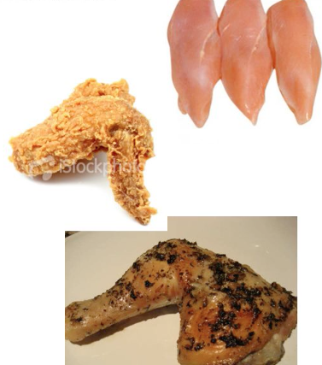
Musculatura de Aves
JACarde
Biol 3793
UPR-Aguadilla

Slide 2
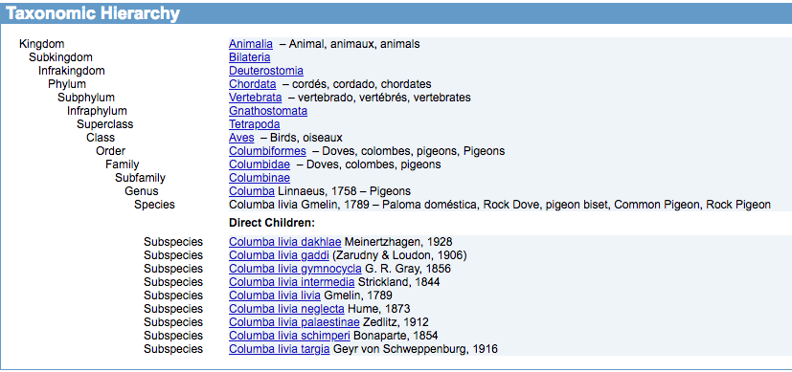
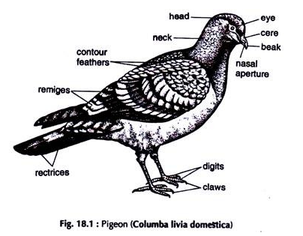
Disección Músculos de Paloma – Columba sp.

Slide 3
Disección
Desplumado:
Remover las plumas
la linea media ventral
lineas horizontales
  a la Altura de las Alas y de las patas
H
Disección
Corte medio ventral
Cortes horizontales
  A la Altura de las alas
  A al Altura de las patas
Doble hacia afuera la piel para poder observer el interior

Slide 4
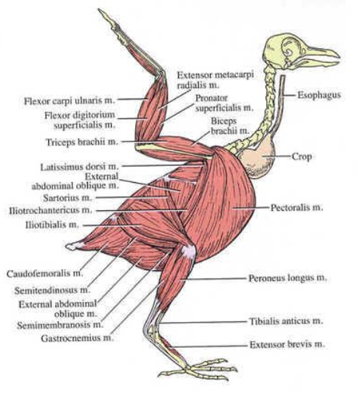
Disección
Localizar los dos musculos pectorales grandes
  Estan unidos a la quilla (extension del esternón), perpendicular a las costillas
  Corte a través de la primera capa y separa para ver la segunda capa o pectoral menor
Fibras salen del esternón y convergen en el humero
Con las Tijeras corte cuidadosamente la piel de la pata
Retraigala para ver músuculos de la pata

Slide 5
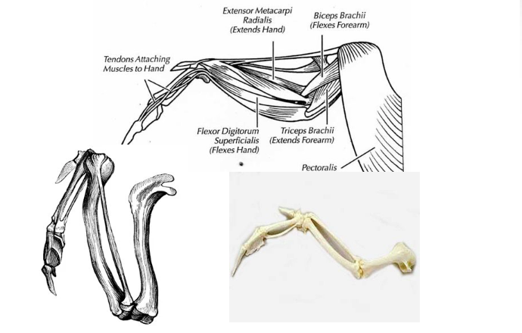
Alas
Biceps
Triceps
Extensores
Flexores
Pectorales
Mayor
Menor
Supracoracoide

Slide 6
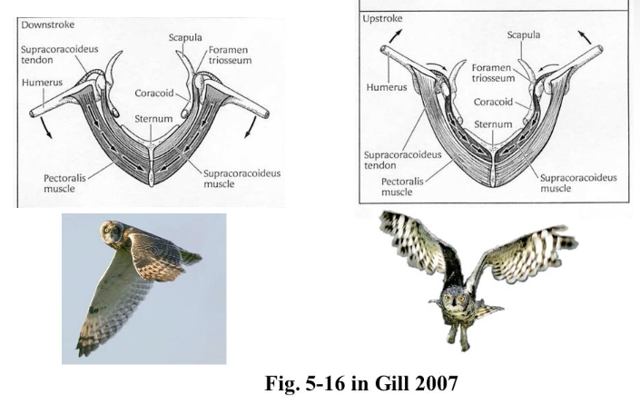
Vuelo
Pectorales
  abajo
Supracoracoideo
  arriba

Slide 7
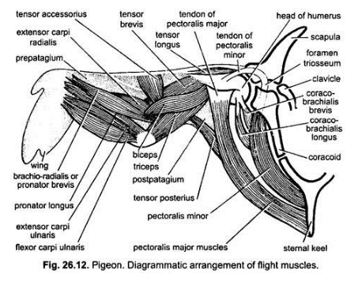
Vuelo
Disección
Quilla
Pectoral mayor
Pectoral menor
Coracobraquial
Biceps
Triceps
Tensores
Flexores
Extensores

Slide 8
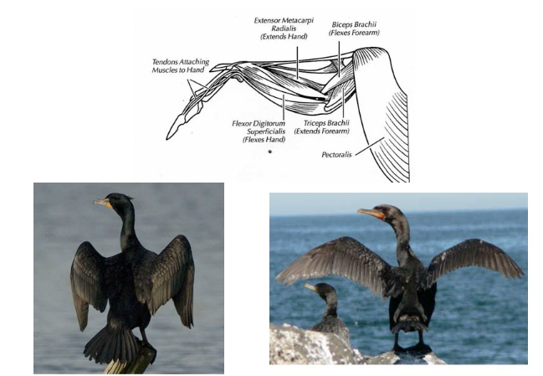
Vuelo

Slide 9
Patas
Disección
Iliotibial
Semitendinoso
Semimebranoso
Gastronemio
Peroneos
Tibial anterior
Extensor
Sartorius

Slide 10
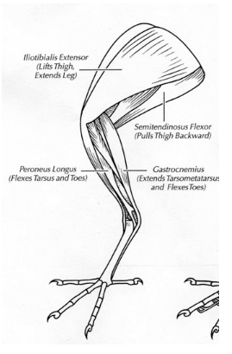
Patas
Disección
Ambiens
  Ilion a union tibio-tarsal
Iliotibialies extensor
  Ilion a union tibio-tarsal
Peroneo longus
  Tibio-tarso a los dedos
Gastrocnemius
  Flexor, tibiotarso posterior hasta los dedos
Semitendinoso
  flexor
Extensores
  Tibial anterior
Dermales
  plumaje

Slide 11
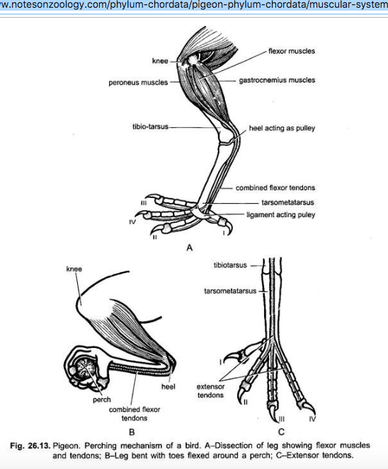
Patas
Disección
Ambiens
  Ilion a union tibio-tarsal
Peroneo medius
  Tibio-tarso a los dedos
Gastrocnemius
  Flexor, tibiotarso posterior hasta los dedos
Flexores perforans
  Tibiotarso superior al halux
Extensores
  Tibial anterior
Dermales
  plumaje

Slide 12
Resumen
Pectoral
Iliotibial
Semimembranoso
Peroneus
Tibialis
Biceps
Triceps
Flexor carpi
Gastronemius
Coracobraquial
Semitendinoso
Ambiens
Tensores
Flexores
Dermales
Caminar_________________________
Volar____________________________

